Slide 1
Что возможно вычислить?

Slide 2
Что в теории способны вычислить компьютеры?
Что понимается под «вычислимостью», т.е. под теоретической или практической возможностью ответ на некоторую поставленную задачу?
В идеале ходим разделить класс вычислительных задач на 2 класса – вычислимые и невычислимые и научиться однозначно определять произвольную задачу в один из классов
Теория алгоритмов, теория автоматов, теория сложности вычислений….
…. Никто не знает ответа на данный вопрос

Slide 3
Какие вычислительные задачи теоретически возможно решить?
Предположение 1 – возможно решить любые задачи
Алан Тьюринг 1936 – Halting Problem (Проблема остановки) – задача определения «остановится» ли заданная программа для заданного входа.
Машина A
Копирование
A
Решение Halting Problem
Инверсия
0/1
1/0
A
A

Slide 4
Какие вычислительные задачи теоретически возможно решить?
Проблема решения Halting Problem в том, что не существует алгоритма решения задачи (т.е. последовательности действий, приводящих к достижению результата). Если нет алгоритма – не можем получить решение.
Предположение 2 – можем вычислить любые задачи имеющие алгоритм.
Шашки Конвея (Conway Checkers)

Slide 5
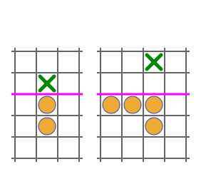
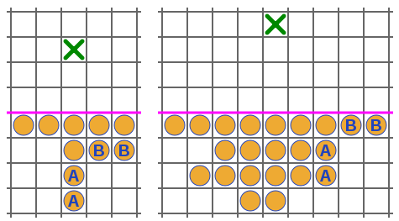
Шашки Конвея
Клеточный автомат. 2 шашки, стоящие в соседних клетках (не по диагонали) могут перейти в одну шашку
Задача – имея бесконечное поле, разделённое по середине, располагая шашки в нижней его половине, как далеко возможно продвинуться ими в верней половине?
5 «уровень» не может быть достигнут за конечное число шагов

Slide 6
Шашки Конвея
Саймон Тэтхем, Гарет Тейлор – 5 уровень может быть достигнут за бесконечное число шагов, имея бесконечное число шашек в нижней половине поля.
Т.е. существует алгоритм решающий задачу, но за бескоенчное время
Т.к. время в любой фиксированный промежуток конечно (по крайней мере оно факторизовано планковским временем) – задача не решаема вычислительно
=> алгоритм должен выполнять за конечное время

Slide 7
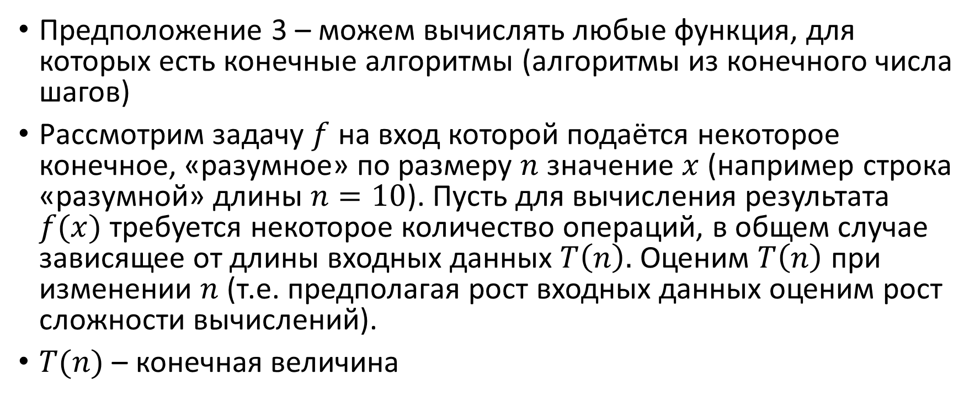
Какие вычислительные задачи теоретически возможно решить?
Предположение 3 – можем вычислять любые функция, для которых есть конечные алгоритмы (алгоритмы из конечного числа шагов)
Рассмотрим задачу $f$ на вход которой подаётся некоторое конечное, «разумное» по размеру $n$ значение $x$ (например строка «разумной» длины $n=10$). Пусть для вычисления результата $f(x)$ требуется некоторое количество операций, в общем случае зависящее от длины входных данных $T\left(n\right).$ Оценим $T\left(n\right)$ при изменении $n$ (т.е. предполагая рост входных данных оценим рост сложности вычислений).
$T(n)$ – конечная величина

Slide 8
Возможно теоретическое вычисление любого алгоритма из полиномиального числа шагов
Лирическое отступление в виде Леммы – возможно теоретическое вычисление любого алгоритма из полиномиального числа шагов
Интересный факт – человеческим мозг хорошо вычисляет только линейные функции. Попробуем доказать лемму, используя линейные функции и здравый смысл.

Slide 9
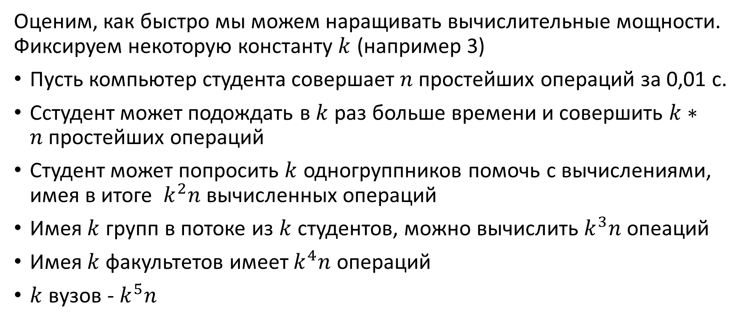
Возможно теоретическое вычисление любого алгоритма из полиномиального числа шагов
Оценим, как быстро мы можем наращивать вычислительные мощности. Фиксируем некоторую константу $k$ (например 3)
Пусть компьютер студента совершает $n$ простейших операций за 0,01 с.
Cстудент может подождать в $k$ раз больше времени и совершить $k∗n$простейших операций
Студент может попросить $k$ одногруппников помочь с вычислениями, имея в итоге $k^{2}n$ вычисленных операций
Имея $k$ групп в потоке из $k$ студентов, можно вычислить $k^{3}n$ опеаций
Имея $k$ факультетов имеет $k^{4}n$ операций
$k$ вузов - $k^{5}n$

Slide 10
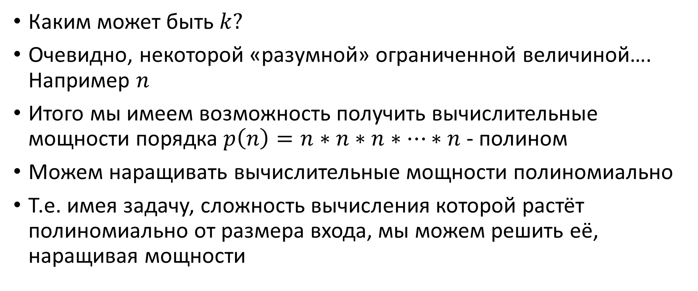
Возможно теоретическое вычисление любого алгоритма из полиномиального числа шагов
Каким может быть $k?$
Очевидно, некоторой «разумной» ограниченной величиной…. Например $n$
Итого мы имеем возможность получить вычислительные мощности порядка $p\left(n\right)=n∗n∗n∗…∗n$ - полином
Можем наращивать вычислительные мощности полиномиально
Т.е. имея задачу, сложность вычисления которой растёт полиномиально от размера входа, мы можем решить её, наращивая мощности

Slide 11
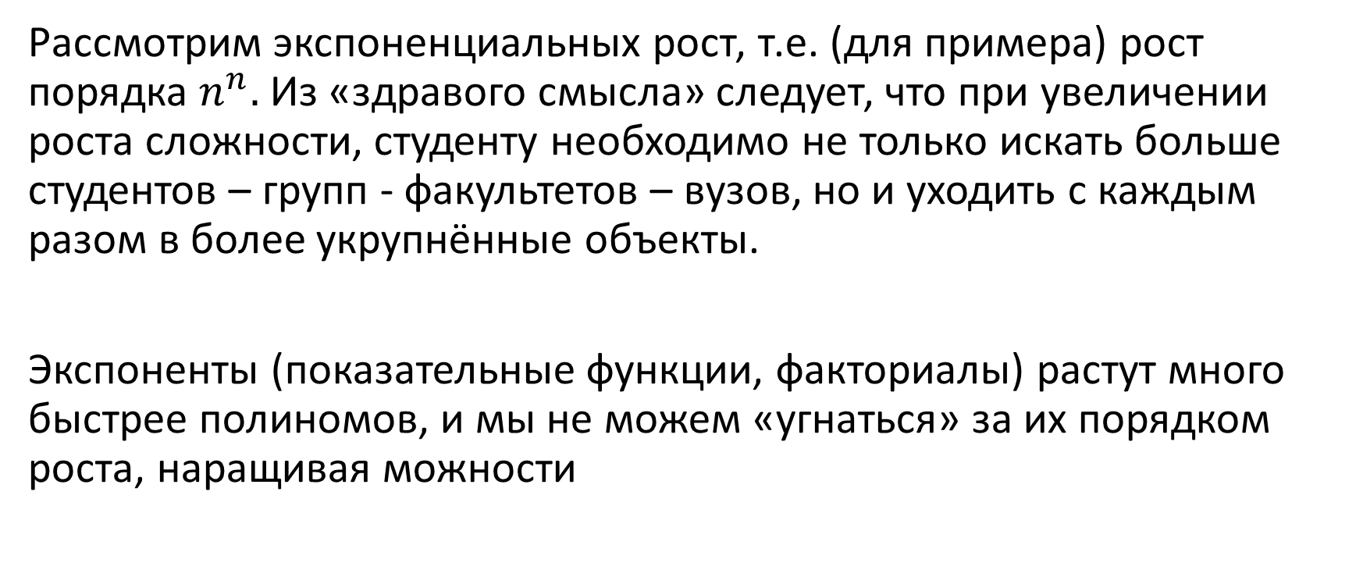
Возможно теоретическое вычисление любого алгоритма из полиномиального числа шагов
Рассмотрим экспоненциальных рост, т.е. (для примера) рост порядка $n^{n}.$ Из «здравого смысла» следует, что при увеличении роста сложности, студенту необходимо не только искать больше студентов – групп - факультетов – вузов, но и уходить с каждым разом в более укрупнённые объекты.
Экспоненты (показательные функции, факториалы) растут много быстрее полиномов, и мы не можем «угнаться» за их порядком роста, наращивая можности

Slide 12
Классы вычислительной сложности
«разумная» ограниченная величина – полиномиальная
Экспоненциальная - недостижимая
Класс PSPACE – класс задач, имеющих полиномиальных размер входных данных (т.е. данные «разумных размеров»)
Классы вне PSPACE – невычислимы, т.к. требуют неполиномиального числа операций для обработки ввода
Класс P – класс задач, решаемых детерминированно (определённым известным наперёд образом) за полиномиальное время (т.е. вычислимые задачи)
PSPACE
P

Slide 13
Классы вычислительной сложности
Класс NP – класс задач, решаемых за полиномиальное время, «при наличии ответа» (т.е. задачи, для которых проверить ответ возможно за полиномиальное время) (более формально решаемых за полиномиальное время на недетерминированной машине Тьюринга).
Оказывается, что внутри класса NP часть задач связаны (т.е. решение одной задачи даёт возможность решения других)
NP-complete – наиболее сложные NP задачи, решению любой из которых решает все другие задачи NP-complete и NP
Как связаны P и NP и NP-complete? Никто не знает
PSPACE
NP
NP-complete
P

Slide 14
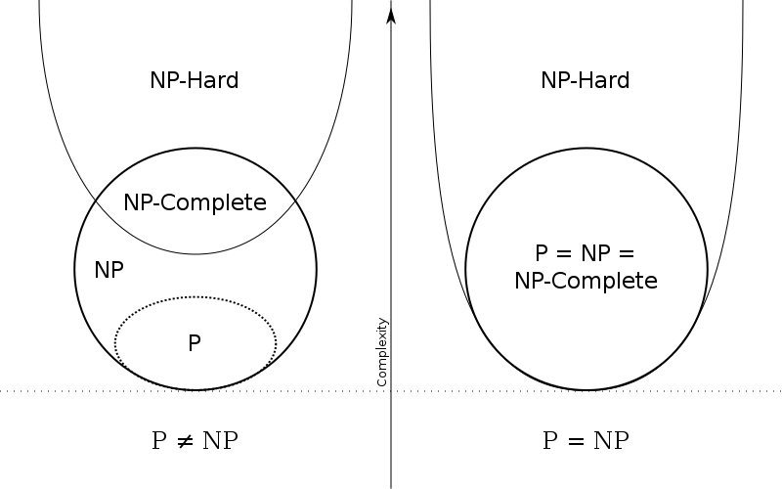

Slide 15
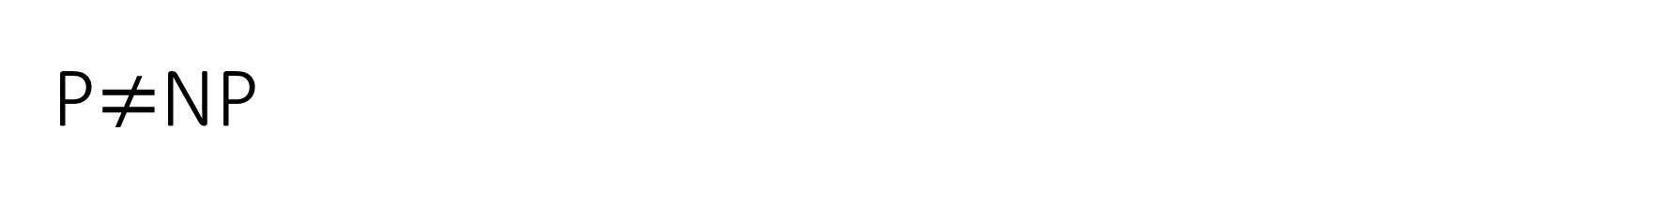
P$≠$NP
Существую задачи, которые возможно проверить, но невозможно (вычислительно) решить
Математически доказанная асимметрия
Счастье криптографов

Slide 16
P=NP
Все задачи, которые легко проверить, возможно легко решить
Позволяет решить «нерешаемые» ныне задачи
Смерть криптографии (как симметричной, так и асимметричной)

Slide 17
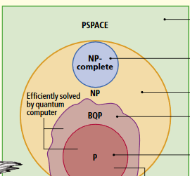
Квантовые вычисления
Квантовый компьютер не решает все NP задачи
Фактически решаются только 2 NP задачи – диксретного логарифмирования (факторизации) и поиска (поиска коллизий)
Ещё одно косвенное свидетельство неравенства классов N и NP

Slide 18
Какие вычислительные задачи теоретически возможно решить?
Предположение 4 -
Необходимые условия:
Существование алгоритма
Конечное число шагов
Полиномиальной ограниченное пространство входов-выходов (скорее всего)
Достаточные:
Полиномиальная скорость роста сложности

